Slide 1
Angehörigenanlass – 04.12.2024
Herzlich Willkommen!

Slide 2
Ziele und Ablauf des Angehörigenanlasses
Aufklärung und Informationen zum neuen Gesetz BLG
BLG in Institutionen und in der Stiftung BWO
Näherbringen Login und Abklärung
Wie geht es weiter?
Veränderungen im Bereich Abrechnung auf WAT (Subsidiarität)
Notes:
Kurzer Rückblick, wie es zum BLG kam, was ist das Ziel vom BLG?
Was bedeutet BLG für Institutionen? Orientiert sich sehr an privat wohnenden Menschen mit mehr Selbständigkeit. Was bedeutet das nun für uns?
Erläuterungen zu den Abklärungen, die durch den Kanton orchestriert werden und wie man zu den Abklärungen zugelassen wird.
Was sind die nächsten Schritte für uns und für Sie.

Slide 3
Aufklärung und Informationen zum neuen Gesetz BLG
Grundlage: UNO-Behindertenrechtskonvention (UNO BRK)
Entstehung BLG: Behindertenkonzept (2011) Gesetzesentwurf (2022) Start Umsetzung im Kanton Bern (2024)
Paradigmenwechsel: Von pauschaler Objekt- zu bedarfsorientierter Subjektfinanzierung
Mehr Selbstbestimmung und Teilhabe

Slide 4
Ziele des BLG
Menschen mit Beeinträchtigungen mehr Selbstbestimmung und Teilhabe bieten
Effiziente Finanzierung für alle sicherstellen
Lücken im System schliessen
Notes:
Subsidiarität, alle SV abgeklärt
Mit dem neuen Gesetz über die Leistungen für Menschen mit Behinderungen gibt es im Kanton Bern einen Paradigmenwechsel: Bisher flossen die Gelder des Kantons für die Leistungen direkt an die Institutionen. Künftig werden die Leistungen an die Menschen mit Behinderungen ausbezahlt. Damit erhalten die Menschen mit Behinderung mehr Möglichkeiten zwischen unterschiedlichen Angeboten und Leistungserbringenden zu wählen. Das Gesetz ermöglicht Menschen mit Behinderungen somit ein ihren Einschränkungen angepasstes, autonomeres und selbstständigeres Leben, schliesst Systemlücken und stellt eine effiziente Finanzierung der Assistenzleistungen sicher.’

Slide 5
BLG in Institutionen und in der Stiftung BWO
Zugang zu Abklärung und Finanzierungsinstrument (AssistMe)
Neues Abklärungsinstrument Individueller Hilfsplan (IHP)
Zusammenarbeit Angehörige / gesetzl. Vertretungen
Abklärung Institution im Bereich Wohnen und Atelier (WAT)
Abklärung für Privatwohnende: Fachstelle individuelle Bedarfsermittlung (FiB) (www.fib-be.ch)

Slide 6
Das neue Abklärungsinstrument: IHP
Wofür ist er? Ein zentraler Fragebogen, der den Unterstützungsbedarf ermittelt.
Wie funktioniert er? 3 Hauptfragebogen, 1 Fragebogen Lebensbereich der Aktivität und 5 Fragebögen Lebensbereiche der Teilhabe, 1 Fragebogen selbst- und fremdverletzende Verhaltensweisen
Warum ist er wichtig? Er fördert zielgerichtete, bedarfsgerechte Unterstützung.
Notes:
Im IHP werden die personalen Leistungen erfasst, die notwendig sind, damit eine Person eine möglichst barrierefreie Teilhabe erleben kann. Im IHP spielt die Selbstbestimmung, die Partizipation und die Inklusion eine zentrale Rolle. Die Person mit Behinderung steht im Zentrum. Das Ausfüllen der Fragebogen soll deswegen auch in einem Miteinander entstehen. Zum Ablauf werde ich später noch genaueres erläutern.
Zum ICF: Einige Kennen allenfalls das Klassifizieruzngssystem in der Medizin, das ICD oder das ICD 10, welches für psychische Erkrankungen verwendet wird. Damit ist es möglich Gesundheitsprobleme im Leben einer Person zu benennen und festzustellen, wie diese beeinflusst werden können, bzw. was notwendig ist, damit das gesundheitliche Problem nicht zu einem Ausschluss führt. Bei uns in der BWO arbeiten wir bereits seit 2003 nach den Grundsätzen des ICF. Für die BWO ist dies also nicht neu. Bsp: Biografiearbeit.
Ich gebe einen Fragebogen herum.
3 Hauptfragebogen: Dort werden die gesundheitlichen Aspekte, Kommunikationsmöglichkeiten, Ist-Zustand und Zukunftswünsche erfasst. Daraus entwickeln sich dann die Ziele, bei uns Handlungspläne, welche wiederum Massnahmen ergeben.
Aktivität gem. ICF bedeutet Durchführung einer Handlung durch eine Person: wenn in den Lebensbereichen Lernen, Aufgaben, Kommunikation und Mobilität eine Beeinträchtigung besteht, gibt das Hinweise auf eingeschränkte Teilhabe in den anderen 5 Lebensbereichen.
Bogen selbst- und fremdverletzende Verhaltensweisen: dieser Fragebogen wird durch eine Fachperson ausgefüllt. Wird va für die ehemaligen KBS Plätze verwendet.

Slide 7
Unterstützung durch BE-Login und AssistMe
BE-Login Verknüpft Steuer- und Sozialdaten für einfachen Zugang.
AssistMe Plattform für Abklärungen und Leistungsverwaltung Unterstützung bei der Antragsstellung

Slide 8
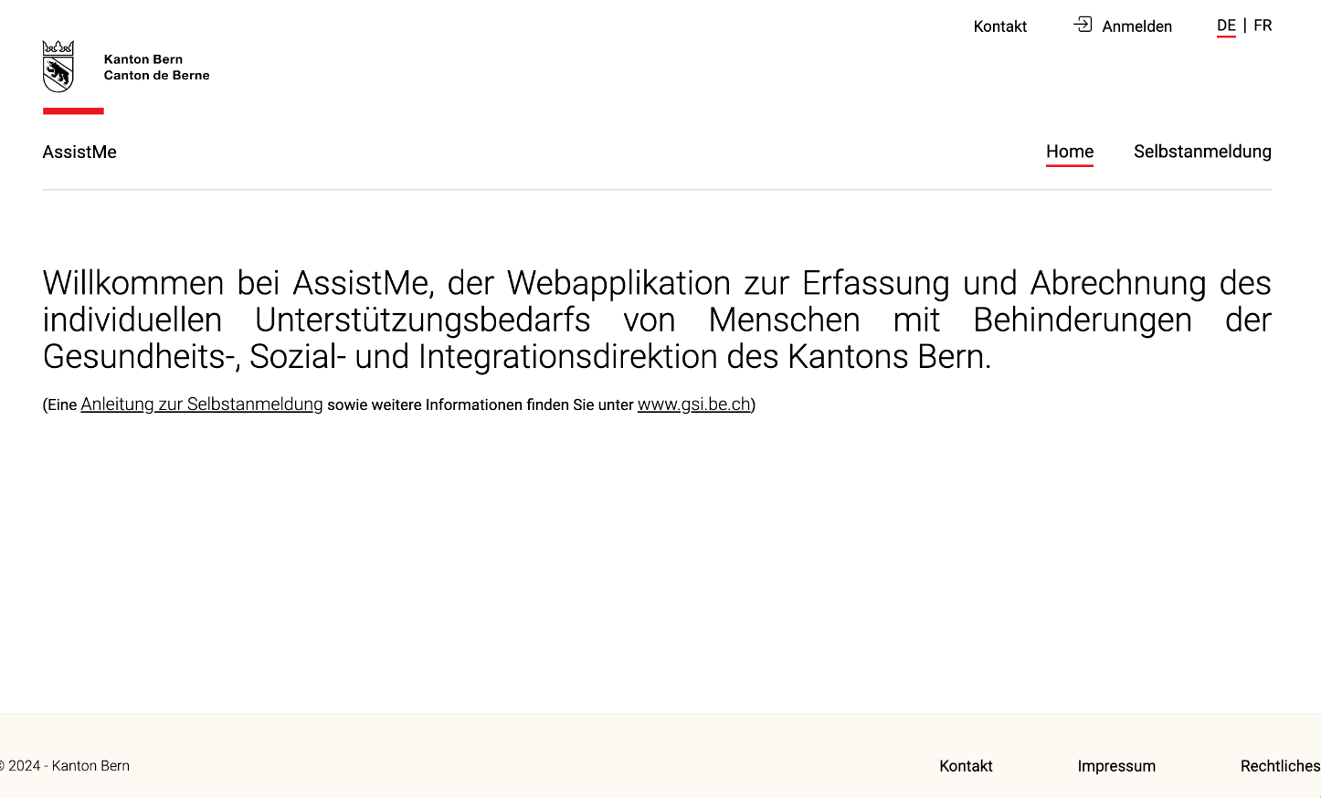
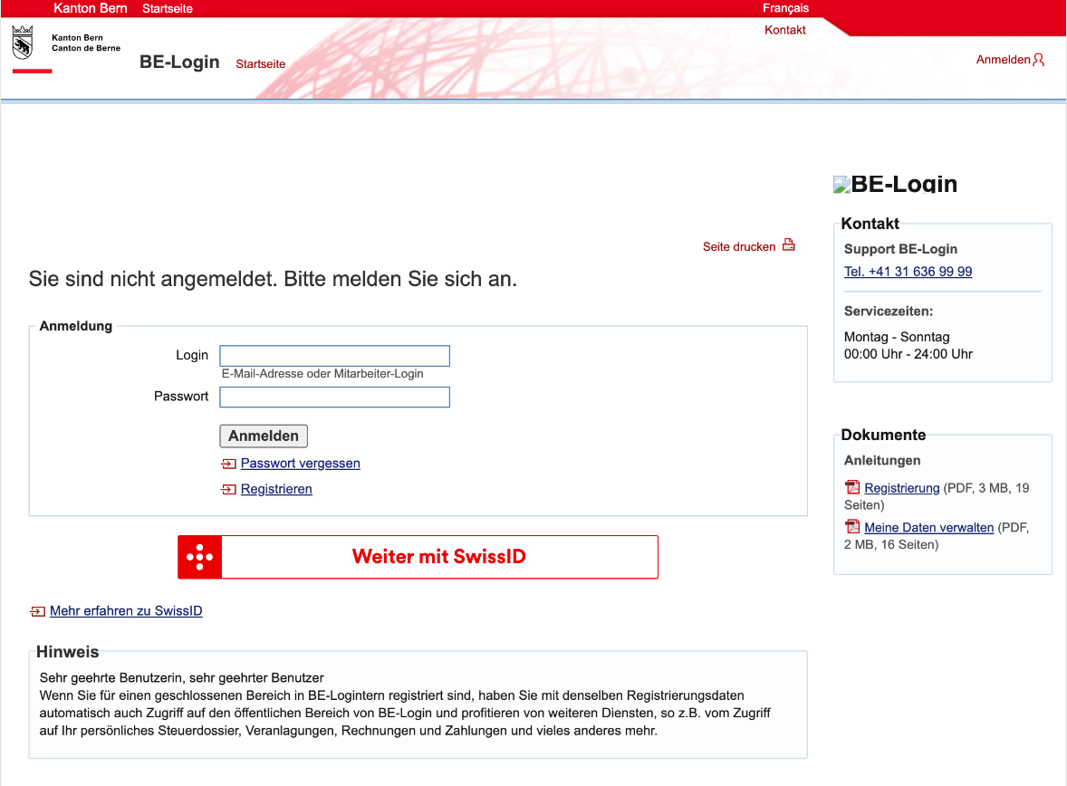
Unterstützung durch BE-Login und AssistMe
Google: assistme Login (https://www.assistme.gsi.be.ch/#/)
Google: Be-Login
Gleiches Login wie bei Taxme online!

Slide 9
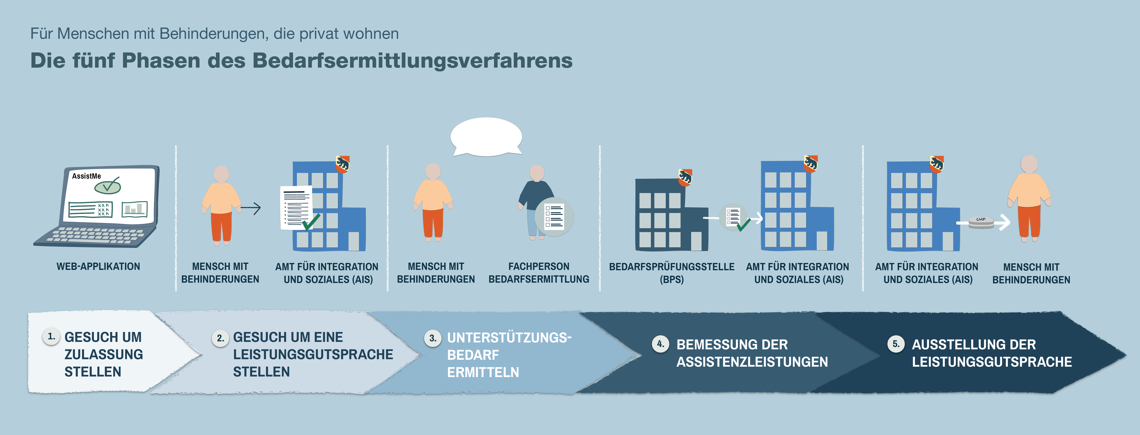
Ablauf vom Gesuch zur Leistungsgutsprache
Quelle Bild: https://www.gsi.be.ch/de/start/themen/soziales/behinderung/blg/bedarfsermittlung.html

Slide 10
Wie geht es weiter?
Schritt 1: Grundlagenpapiere sammeln
Schritt 2: Auf AssistMe anmelden über BE-Login

Slide 11
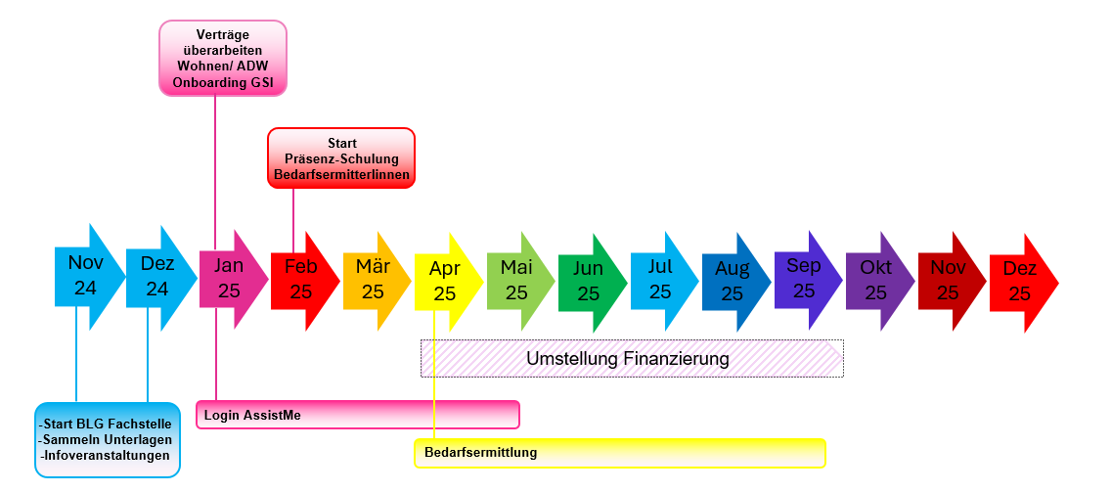
Geplante zeitliche Umsetzung BLG

Slide 12
Wie können wir Sie unterstützen?
Ihr Kontakt: Linda Maurer, Fachverantwortung BLG E-Mail: linda.maurer@bwo-langnau.ch
Telefon direkt: 079 781 79 21 (MO vormittags 09:00-12:00)

Slide 13
Fragen BLG?
Mehr Informationen unter:
Homepage der Gesundheits-, Sozial- und Integrationsdirektion Kanton Bern:
https://www.gsi.be.ch/de/start/themen/soziales/behinderung/blg.html
Einige Anleitungen und Faktenblätter:
Umstellung der Finanzierung von Assistenzleistungen - Anleitung für Menschen mit Behinderungen, die in einem Wohnheim wohnen
Subsidiärfinanzierung
Vorbereitung auf das Bedarfsermittlungsgespräch für Menschen mit Behinderungen

Slide 14
Veränderung im Bereich Abrechnung auf WAT (Subsidiarität)
Zukünftige Organisation und Verrechnung Arztbesuche
Zukünftige Abrechnung Inkontinenzmaterial

Slide 15
Fragen WAT
Fragen?

